Slide 1
排序和搜索
主讲人：李炜
时间：2013-5-23

Slide 2
内容安排
大家分享一下python的排序
排序效率测试
快速排序
归并排序
其他排序
搜索算法
二分搜索
最短路径

Slide 3
一张图片了解python
打开

Slide 4
选择排序
选择排序(Selection sort)是一种简单直观的排序算法。它的工作原理如下。首先在未排序序列中找到最小（大）元素，存放到排序序列的起始位置，然后，再从剩余未排序元素中继续寻找最小（大）元素，然后放到已排序序列的末尾。以此类推，直到所有元素均排序完毕。

Slide 5
插入排序
插入排序（Insertion Sort）的算法描述是一种简单直观的排序算法。它的工作原理是通过构建有序序列，对于未排序数据，在已排序序列中从后向前扫描，找到相应位置并插入。插入排序在实现上，通常采用in-place排序（即只需用到O(1)的额外空间的排序），因而在从后向前扫描过程中，需要反复把已排序元素逐步向后挪位，为最新元素提供插入空间。

Slide 6
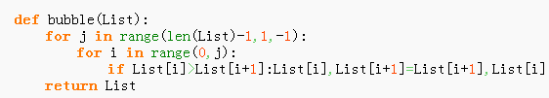
冒泡排序
冒泡排序（Bubble Sort）是一种简单的排序算法。它重复地走访过要排序的数列，一次比较两个元素，如果他们的顺序错误就把他们交换过来。走访数列的工作是重复地进行直到没有再需要交换，也就是说该数列已经排序完成。这个算法的名字由来是因为越小的元素会经由交换慢慢“浮”到数列的顶端。

Slide 7

效率测试
大数据量测试
毫秒计时

Slide 8
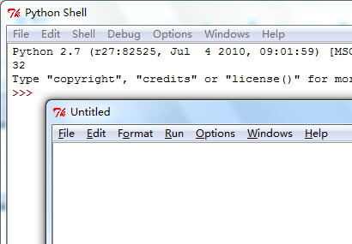
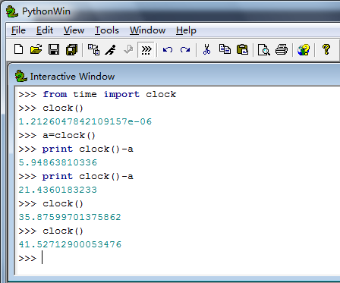
Python IDE
IDLE 自带
PYWIN

Slide 9
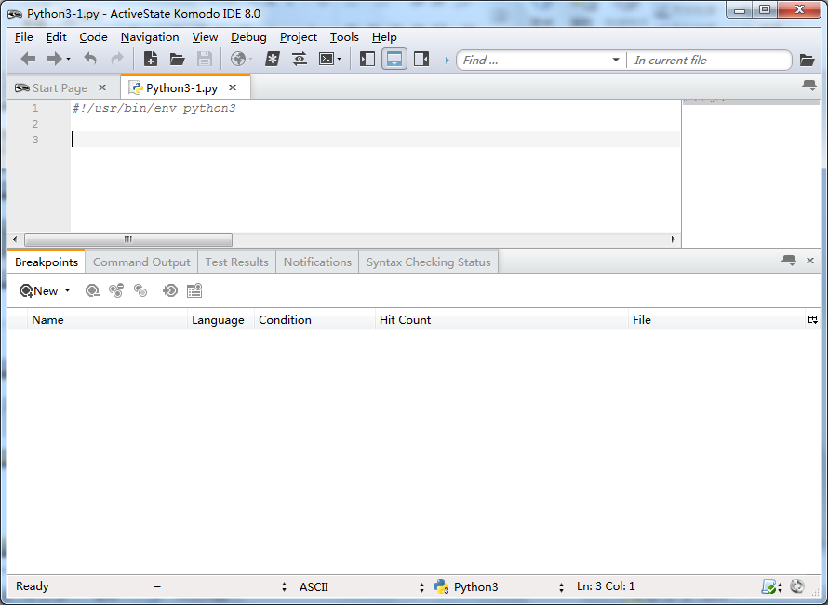

KOMODO

Slide 10
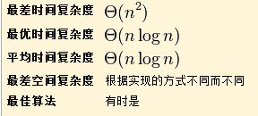
快速排序
快速排序是由东尼·霍尔所发展的一种排序算法。在平均状况下，排序n 个项目要Ο(n log n)次比较。在最坏状况下则需要Ο(n²)次比较，但这种状况并不常见。事实上，快速排序通常明显比其他Ο(n log n) 算法更快，因为它的内部循环（inner loop）可以在大部分的架构上很有效率地被实现出来。
http://zh.wikipedia.org/wiki/%E5%BF%AB%E9%80%9F%E6%8E%92%E5%BA%8F

Slide 11
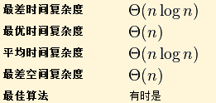
归并排序
归并排序（Merge sort）是建立在归并操作上的一种有效的排序算法。该算法是采用分治法（Divide and Conquer）的一个非常典型的应用。
归并操作(merge)，也叫归并算法，指的是将两个已经排序的序列合并成一个序列的操作。归并排序算法依赖归并操作。

Slide 12
珠排序（介绍）
珠排序是一种自然排序算法，由Joshua J. Arulanandham, Cristian S. Calude 和 Michael J. Dinneen 在2002年发展而来，并且在欧洲理论计算机协会（European Association for Theoretical Computer Science，简称EATCS）的新闻简报上发表了该算法。无论是电子还是实物上的实现，珠排序都能在O(n)时间内完成；然而，该算法在电子上的实现明显比实物要慢很多，并且只能用于对正整数序列进行排序。并且，即使在最好的情况，该算法也需要O(n²) 的空间。

Slide 13
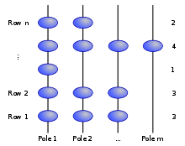
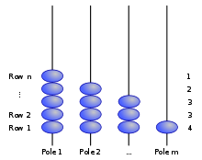
珠排序过程
在珠排序中，一行表示一个数字。如果一行里有2颗珠子，该行代表数字2；如果一行里有4颗珠子，该行代表数字4。给定一个数组，数组里有多少个数字，就要有多少行；数组里最大的数字是几，就要准备多少根杆子。
准备就绪后，释放珠子，珠子（按重力）下落，就完成了排序。

Slide 14
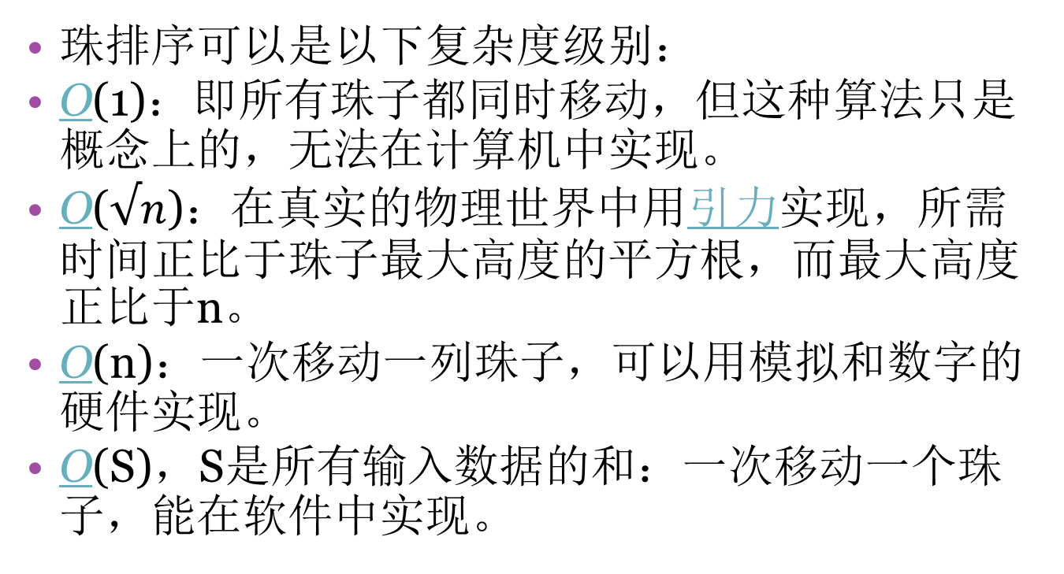
珠排序可以是以下复杂度级别：
O(1)：即所有珠子都同时移动，但这种算法只是概念上的，无法在计算机中实现。
O($√n$)：在真实的物理世界中用引力实现，所需时间正比于珠子最大高度的平方根，而最大高度正比于n。
O(n)：一次移动一列珠子，可以用模拟和数字的硬件实现。
O(S)，S是所有输入数据的和：一次移动一个珠子，能在软件中实现。

Slide 15
折半搜索算法
在计算机科学中，折半搜索，也称二分查找算法、二分搜索，是一种在有序数组中查找某一特定元素的搜索算法。
搜素过程从数组的中间元素开始，如果中间元素正好是要查找的元素，则搜素过程结束；如果某一特定元素大于或者小于中间元素，则在数组大于或小于中间元素的那一半中查找，而且跟开始一样从中间元素开始比较。如果在某一步骤数组为空，则代表找不到。这种搜索算法每一次比较都使搜索范围缩小一半。
时间复杂度折半搜索每次把搜索区域减少一半，时间复杂度为。（n代表集合中元素的个数）

Slide 16
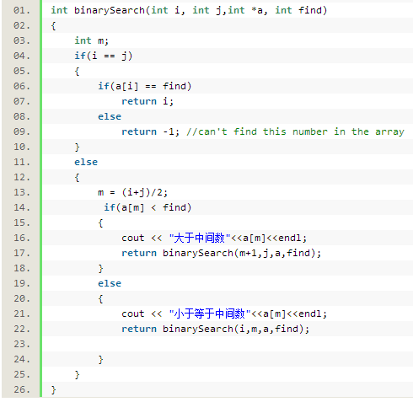

Slide 17
搜索算法
搜索算法
搜索算法是利用计算机的高性能来有目的的穷举一个问题解空间的部分或所有的可能情况，从而求出问题的解的一种方法。

Slide 18
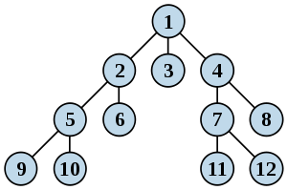
BFS
广度优先搜索算法（英语：Breadth-First-Search），又译作宽度优先搜索，或横向优先搜索，简称BFS，是一种图形搜索算法。简单的说，BFS是从根节点开始，沿着树的宽度遍历树的节点。如果所有节点均被访问，则算法中止。广度优先搜索的实现一般采用open-closed表。

Slide 19
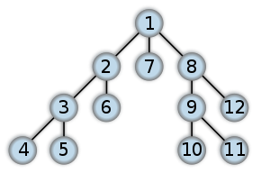
DFS
深度优先搜索算法（Depth-First-Search），是搜索算法的一种。是沿着树的深度遍历树的节点，尽可能深的搜索树的分支。当节点v的所有边都己被探寻过，搜索将回溯到发现节点v的那条边的起始节点。这一过程一直进行到已发现从源节点可达的所有节点为止。如果还存在未被发现的节点，则选择其中一个作为源节点并重复以上过程，整个进程反复进行直到所有节点都被访问为止。属于盲目搜索。

Slide 20
洪水填充算法Flood Fill
Flood fill算法是从一个区域中提取若干个连通的点与其他相邻区域区分开（或分别染成不同颜色）的经典算法。因为其思路类似洪水从一个区域扩散到所有能到达的区域而得名。

Slide 21
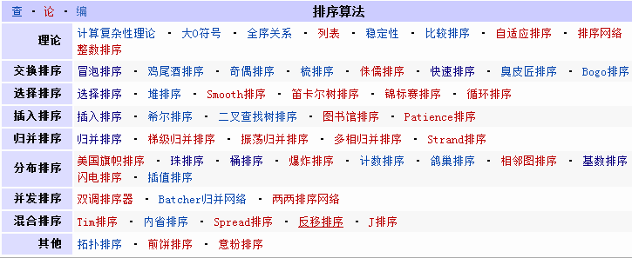
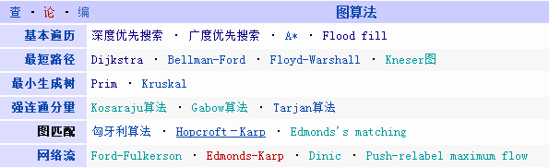

Slide 22

任务布置
熟悉Python 字符串操作
编写字符串字串查找，比较等函数
安装MATLAB, 用MATLAB绘制以下函数图像
N自定义常数

Slide 23
THE END

